Slide 1
פגישת היכרות ומיפוי
מרעיון למיזם בר־בחינה
בחינת ההזדמנות, תיקוף ההנחות והגדרת הדרך קדימה
המטרה היא לא להחליט היום אם לפתח — אלא להבין מה צריך להיות נכון כדי שהמיזם יהיה כדאי, ואיך נכון לבדוק זאת.
התוצר
התהליך
היום
החלטה
בחינה
רעיון
מבוססת ראיות, עם תוכנית פעולה
תיקוף מול שוק, לקוחות וכלכלה
ניסיון ענפי והנחות עבודה
⁦01 / 08⁩
אלון רותם · בן · אופק · ספטמבר 2026

Slide 2
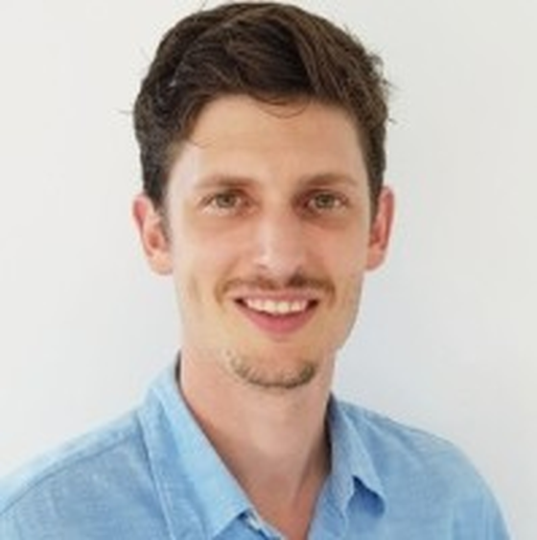
מי מלווה אתכם
נעים להכיר
ניסיון
כ־10 שנים בפרויקטים אסטרטגיים מקומיים ובינלאומיים:
מודלים עסקיים וכלכליים
בדיקות כדאיות וכניסה לשווקים
אסטרטגיית צמיחה
תרגום תובנות לתוכנית פעולה
אסטרטגיה דיגיטלית
השכלה
⁦M.B.A⁩ — אוניברסיטת תל אביב, בהצטיינות
⁦B.A⁩ מנהל עסקים — המרכז הבינתחומי הרצליה, בהצטיינות יתרה
אלון רותם
יועץ אסטרטגי
פרויקטים לדוגמה
מנהל ב־⁦BDO⁩
אלטשולר שחם · כללית · ענבי טלי · מטבחי רגבה · פלסן סאסא · מבושלת · אסטרטגיית דיגיטל לתמה
⁦02 / 08⁩
רקע מקצועי · התפקיד בליווי

Slide 3
מסגרת הדיון
לפני שבונים מערכת — יש כמה שאלות שצריכות לקבל תשובה
אלה לא מסקנות. אלה התחומים שהתהליך אמור לתת עליהם תשובה מבוססת.
מי הלקוח הראשון האמיתי — ⁦DJ⁩ עצמאי, חברת ⁦DJs⁩, או סגמנט אחר?
שוק ולקוח
01
כמה גדול ונגיש השוק הרלוונטי?
איזו בעיה כואבת ותכופה מספיק כדי להצדיק מעבר לפתרון חדש?
הבעיה
02
מה המוצר הראשון באמת צריך לפתור?
מוצר ובידול
03
מדוע יהיה עדיף על ⁦iPlan⁩ או על החלופות הקיימות?
מי משלם, וכמה ריאלי שישלם?
כלכלה
04
איזה היקף פעילות נדרש כדי שזה יהיה עסק אטרקטיבי?
מה צריך להיות סגור לפני שמתחילים לפתח?
דרך לביצוע
05
מי מוביל, מהי חלוקת התפקידים, אילו משאבים נדרשים ומהן אבני הדרך הנדרשות?
⁦03 / 08⁩
תחומים לתיקוף — לא מסקנות

Slide 4
התהליך
המתודולוגיה: מהנחות עבודה להחלטה עסקית
התהליך אינו ליניארי — ממצאים מהשוק חוזרים ומחדדים את ההנחות ואת הגדרת ההזדמנות.
05
04
03
02
01
מסקנה
מודל
מיקוד
איסוף ראיות
נקודת המוצא
החלטה ותוכנית פעולה
בחינת הכדאיות הכלכלית
חידוד ההזדמנות והמוצר
בדיקת השוק והלקוחות
הנחות עבודה ראשוניות
אבני דרך ושערי החלטה
תרגום ממצאי השוק והגדרת המוצר למודל כלכלי
בחירת סגמנט היעד
מיפוי וגודל השוק
לקוח יעד ובעיה
שלבי בדיקה ופיתוח
גודל קהל היעד הרלוונטי
הגדרת הלקוח הראשוני
סגמנטציה ראשונית של הלקוחות
תהליך העבודה כיום
דרך ראשונית לשוק
תמחור והכנסה פוטנציאלית
הבעיה המרכזית
רעיון המוצר והחלופות
אחריות וצעדים הבאים
הצעת הערך והבידול
ראיונות לקוחות ומומחים
הנחות לגבי תמחור ופוטנציאל צמיחה
הנחות חדירה ואימוץ
גבולות המוצר הראשון
ניתוח חלופות ומתחרים
עלויות פיתוח ותפעול
חסמי מעבר ונכונות לשלם
מנוסחות מהידע הענפי שלכם — כהנחות, לא כמסקנות.
תרחישים ורגישויות
שלב 5 נפתח באחת משלוש התוצאות — כולן לגיטימיות.
STOP
ADJUST
GO
שלבים 1–3 מחזוריים: ראיות מהשוק מחזירות אותנו לחדד את ההנחות ואת הגדרת המוצר.
⇆
⁦04 / 08⁩
תהליך מחזורי — לא ליניארי

Slide 5
דרכי עבודה
שתי דרכים לבחון את ההזדמנות
אותה מסגרת אסטרטגית. ההבדל הוא מי מבצע את המחקר — ומכאן עומק הראיות ומידת עצמאותן.
חלופה ב׳ — תהליך מחקר מלא
חלופה א׳ — ליווי אסטרטגי מונחה
אלון מוביל את המחקר והניתוח מקצה לקצה — עיצוב המחקר, עבודת השטח והראיונות מול לקוחות ומומחים.
אלון מוביל את המתודולוגיה, המסגרות, הניתוח והמודל הכלכלי; בן ואופק משלימים משימות בין המפגשים.
בן ואופק מספקים
אלון מוביל
בן ואופק משלימים
אלון מוביל
גישה ונתונים פנימיים · הקשר ענפי · הפניות · שותפות בהחלטות
מיפוי שוק · ניתוח חלופות ומתחרים · עיצוב המחקר · ראיונות עומק · סינתזת ראיות · מודל כלכלי · מפת דרכים
נתונים פנימיים · איסוף מידע מהשוק · בדיקות שטח בהתאם להנחיות · משימות בין המפגשים
מתודולוגיה ומסגרות עבודה · אתגור הנחות · ניתוח ממצאים · מודל כלכלי · סינתזה ומסקנות
ראיונות עומק קריטיים יבוצעו בהובלתי לפי הצורך.
רמת עומק, עצמאות ואיכות ראיות גבוהה יותר.
יתרון
תהליך חסכוני ומהיר יותר, הנשען על היכרות קיימת עם הענף.
יתרון
היקף עבודה גדול יותר, ולכן גם לוח זמנים ארוך יותר.
מגבלה
רמת התיקוף החיצוני והעצמאי נמוכה יותר.
מגבלה
⁦05 / 08⁩
אותה מסגרת אסטרטגית · הבדל בעומק התיקוף

Slide 6
לדיון
מה חשוב שנבין היום?
חמש שאלות שיקבעו את מטרת העבודה ואת רמת הבדיקה המתאימה.
מה בדיוק במצב הקיים גרם לכם לומר: "צריך לבנות לזה פתרון אחר"?
01
למי אתם חושבים שהמוצר הראשון מיועד — ומה גורם לכם לחשוב שזה הלקוח הנכון?
02
מה כבר עשיתם עד היום: אפיון, שיחות עם לקוחות, נתונים, הצעות פיתוח או בדיקות אחרות?
03
מה אתם רוצים שהמיזם הזה יהיה בעוד 3–5 שנים — ומה מבחינתכם ייחשב הצלחה?
04
מה הייתם רוצים לדעת בסוף תהליך הבדיקה כדי להרגיש בנוח לקבל החלטה על ההשקעה הבאה?
05
⁦06 / 08⁩
פגישת היכרות ומיפוי

Slide 7
תעריף והיקף
מסגרת התקשרות
התעריף זהה בשני המסלולים; היקף העבודה נגזר מאופי התהליך ומחלוקת המשימות.
450
לשעת ייעוץ
+ מע"מ
₪
תעריף
חלופה ב׳ — תהליך מחקר מלא
חלופה א׳ — ליווי אסטרטגי מונחה
היקף העבודה
היקף ראשוני משוער
יוגדר לאחר פגישת המיפוי
כ־⁦20–40⁩ שעות
בהתאם לעומק המחקר, מספר הסגמנטים והיקף עבודת השטח.
טווח אינדיקטיבי בלבד — תלוי בהגדרת ההיקף ובחלוקת המשימות.
לאחר הפגישה ניתן יהיה לגבש ⁦Scope⁩, הערכת שעות והצעת עבודה מסודרת.
⁦07 / 08⁩
תעריף שעתי · היקף ייקבע לאחר פגישת המיפוי

Slide 8
צעדים הבאים
איך מתקדמים מכאן?
ארבעה צעדים מכאן לשלב הבדיקה.
04
03
02
01
מגדירים ⁦Scope⁩, תוצרים והערכת שעות
בוחרים את מודל העבודה המתאים
מחדדים את מטרת העבודה
יוצאים לשלב הבדיקה
⁦08 / 08⁩
פגישת היכרות ומיפוי

